Slide 1
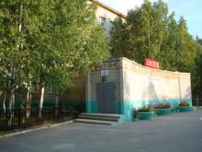
Муниципальное
бюджетное
общеобразовательное
учреждение
«Лицей»

Slide 2
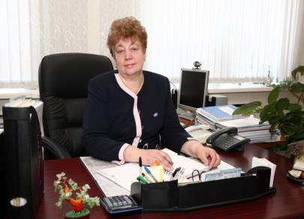
Арий Нина Егоровна –
директор МБОУ «Лицей»
с 1991 по 2016 годы
ЛИЦЕЙ
Заслуженный учитель школы РСФСР
Отличник народного просвещения
ветеран труда Российской Федерации
Медаль «За заслуги перед Отечеством» II степени
Трудовой стаж – 46 лет

Slide 3
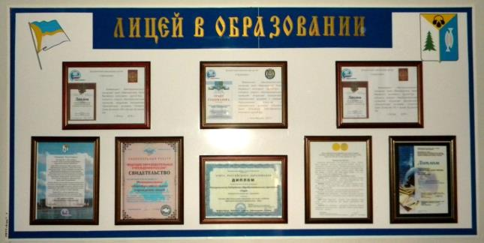
ЛИЦЕЙ
Лицей – победитель межрегионального конкурса «100 престижных школ Сибири», 2015 г.
Лицей внесен в Федеральный электронный Реестр «Доска почета России», 2014 г.
Лицей вошёл в перечень 500 лучших образовательных организаций РФ,
которые продемонстрировали высокие образовательные результаты, 2013–2016 гг.
Лицей – лауреат всероссийского конкурса «100 лучших школ России», 2013 г.
Лицей – лауреат Национальной премии «Элита российского образования», 2012 г.
Лицей внесен в национальный реестр «Ведущие образовательные учреждения России», 2011 г.
Лицей – победитель в конкурсе общеобразовательных учреждений, внедряющих
инновационные образовательные программы, 2006–2008 гг.
Лицей внесен в Федеральный реестр «Всероссийская Книга Почета», 2008 г.

Slide 4
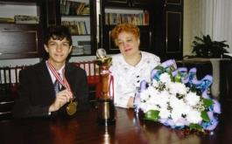
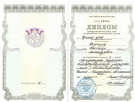
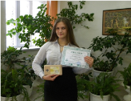
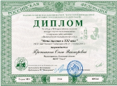
Достижения лицея
ЛИЦЕЙ
Проскурин Михаил – победитель международной олимпиады по естествознанию в 2006 году
Компаниец Наталья в 2013 году стала лауреатом премии по поддержке талантливой молодежи, установленной приказом Президента РФ
Прочанкина Ольга – победитель городского Слета научных обществ учащихся 2013 г., победитель 11-го Всероссийского конкурса научно-исследовательских и творческих работ молодежи «Меня оценят в 21 веке» в 2014 году

Slide 5
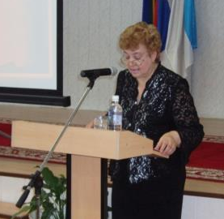
Лицей – лидер олимпиадного движения
Поступление выпускников в вузы страны
98–100%
ЛИЦЕЙ
Высокие результаты ЕГЭ
Медалисты
Обучение выпускников на бюджетной основе
в ведущих вузах России
Высокие результаты научно-исследовательской деятельности учащихся

Slide 6
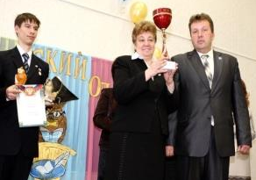
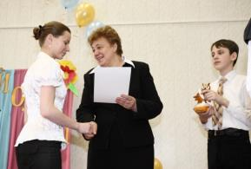
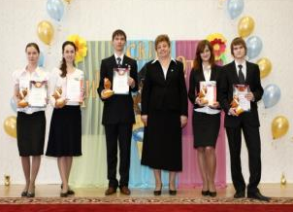
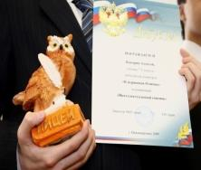
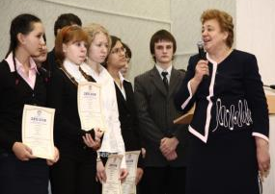
Девиз образовательного учреждения
ЛИЦЕЙ
«В знаньях стремись только вперед и ввысь!»

Slide 7
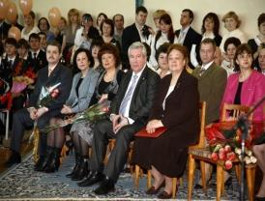
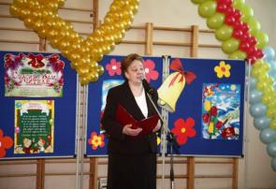
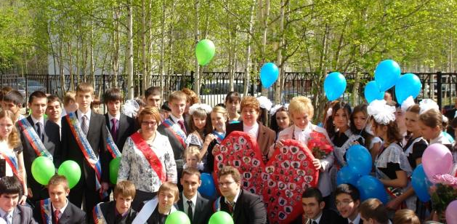
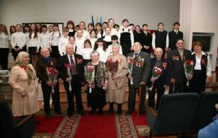
ЛИЦЕЙ

Slide 8
Если ты здесь – будь верным лицею!
ЛИЦЕЙ
Интервью юбилейной лицейской газете
«Лицейский вестник»
Вопрос: «Что бы Вы пожелали учителям, обучающимся и их родителям?»
Нина Егоровна: «Не оставайтесь на достигнутом, всегда идите вперед!»

